Slide 1
Факультет права
Методика «перевернутый класс» при обучении НА АНГЛИЙСКОМ ЯЗЫКЕ ИНТЕРНАЦИОНаЛЬНОЙ ГРУППЫ СТУДЕНТОВ ПРАВОВОГО БАКАЛАВРИАТА
Кирилл Молодыко kmolodyko@hse.ru
(MPA, Гарвардский университет, к.ю.н.)
Москва, 1 октября 2020 года

Slide 2
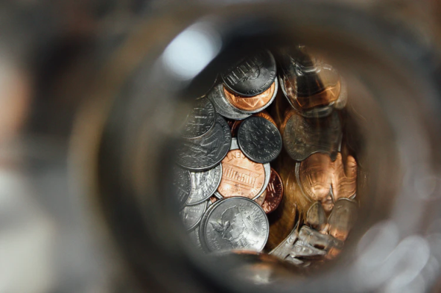
Capital Market Regulation /
Регулирование финансового рынка
(на английском языке)

Slide 3
Образовательная программа
Бакалаврская программа «Юриспруденция»»
Год обучения: 4-й
Тип курса (обязательный/по выбору): по выбору
Продолжительность курса в аудиторных часах: 52
В каком модуле/семестре курс читается: 1-2 модули (осенний семестр)
Текущее количество студентов в классе: 31 (28 российских, в т.ч. несколько из Пермского филиала ВШЭ по внутриуниверситетскому академическому обмену;
3 иностранных - из Швеции, Италии, Франции соответственно)
Презентация класса для студентов доступнадоступна
https://drive.google.com/file/d/1cr49TA9_tXBcTjtgVCgdMdH0q6YY3D1v/view?usp=sharing

Slide 4
«Перевернутое обучение»
Стивен Хан: студенты заранее должны просматривать короткие видеолекции
Джонатан Бергман и Аарон Сэмс Flip Your Classroom: Reaching Every Student in Every Class Every Day: не нужно сводить «перевернутый класс» к наличию видеолекций. Это просто один из способов донесения материала до студентов. Видеолекции очень важны, но не отменяют наличия традиционных бумажных учебников.
Идея: ученик должен получать значительный объем знаний по курсу в то время, когда ему это персонально удобнее, в индивидуальном режиме (быстрее или медленнее).
Традиционный формат: изучение теории – в классе, практические задания - дома.
Перевёрнутый класс: изучение теории – дома, практические задания - в классе.

Slide 5
Мой подход
Студенты должны готовиться к КАЖДОМУ классу, прочитывая дома ВЕСЬ теоретический материал. Хотя чисто формально существует деление на лекции и семинарские занятия, в действительности классы проходят однотипно, то есть, в смешанном дискуссионном формате.
В классе не нужно избегать теории, но это должно быть ПОВТОРЕНИЕ уже известной студентом теории, разбор сложных тонкостей.

Slide 6
Оценивание результатов обучения
-посещаемость и активность в классе = 20% финальной оценки;
-индивидуальные домашние эссе на английском языке = 15% финальной оценки;
-презентации на английском языке PowerPoint и их устная защита в классе на английском языке = 15% финальной оценки;
-промежуточная письменная контрольная работа в классе – перевод с английского языка на русский отрывков из нормативных актов ЕС и ВТО (для нерусскоязычных иностранных студентов - альтернативное задание) = 10% финальной оценки;
-финальный экзамен - индивидуальное домашнее эссе на английском языке по выбранной каждым студентом одной из тем, которые пройдены в курсе = 40% финальной оценки.

Slide 7
Преподаватель со своими ассистентами делает по каждой теме курса (всего их в курсе 10) презентации в PowerPoint. Каждый студент вовлечен в 4 групповые презентации в течение курса. Обычно в презентации нужно детально сравнить регулирование в России и Европейском Союзе и/или соответствие российского регулирования стандартам профильных международных организаций. Групповые презентации готовятся по заранее заданному преподавателю списку вопросов темы, который идентичен списку вопросов, по которому сам преподаватель одновременно готовит презентацию вместе со своими ассистентами.
Студенты в течение курса разбиты на временные группы по 4 человека. В целях повышения социализации - новых знакомств: студенты, которые учатся вместе в одной постоянной группе (БЮР), разбрасываются по разным группам; иностранные студенты распределяются по разным группам; не допускается создание полностью однополых групп; между модулями 1 и 2 все группы аннулируются и затем формируются заново.

Slide 8
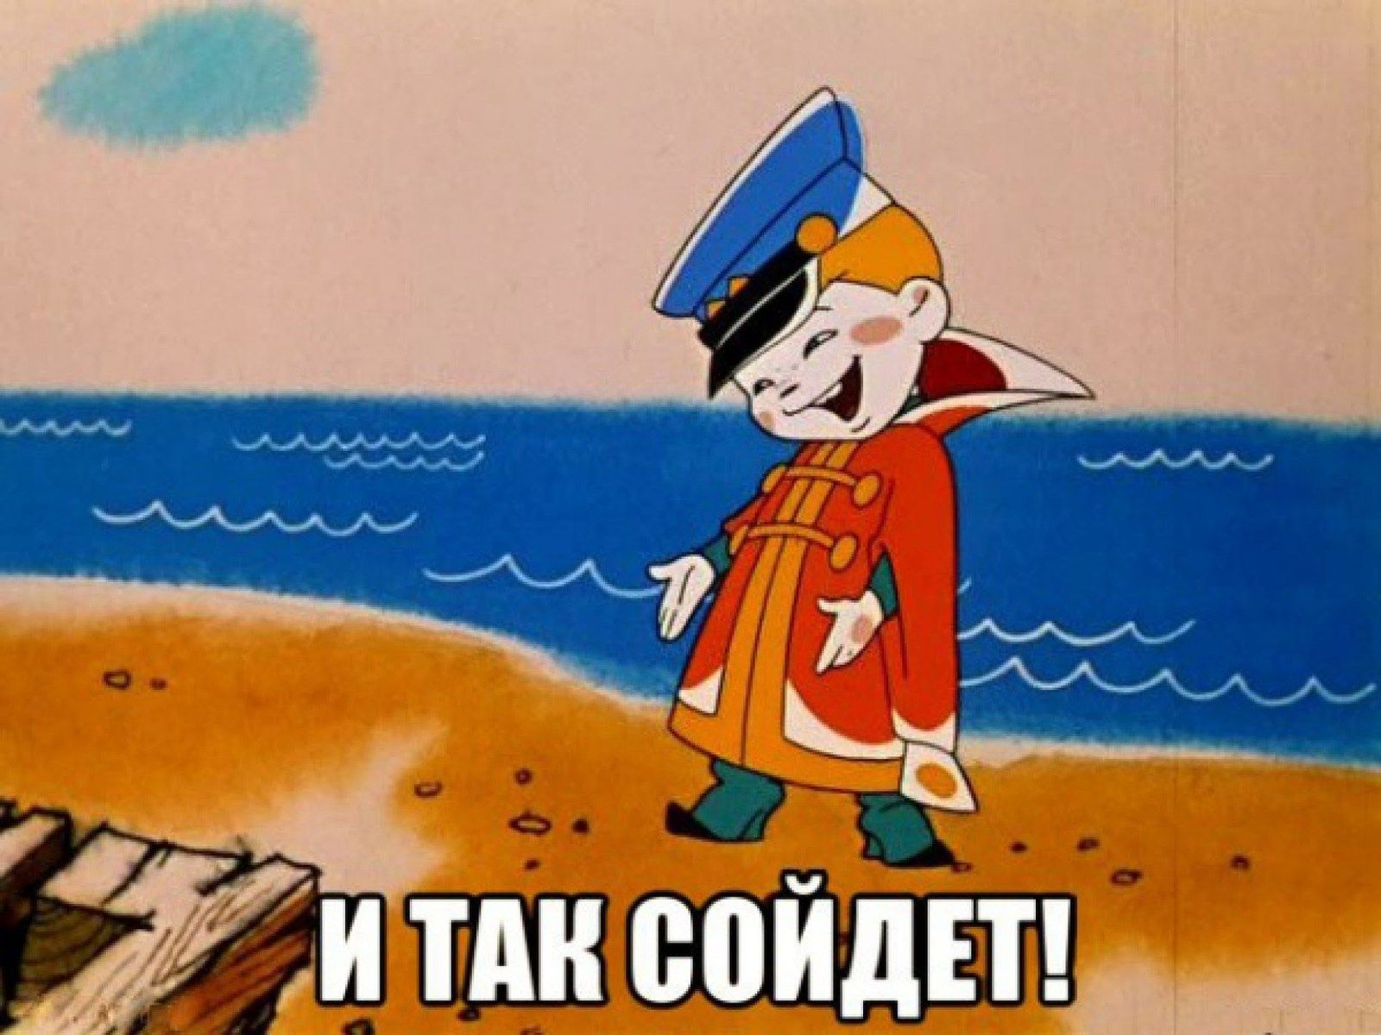
Гипотеза: халтурить перед однокурсниками более стыдно, чем перед преподавателями. Реальная вовлеченность отдельных студентов в работу групп проверяется анонимным опросом в конце курса.

Slide 9
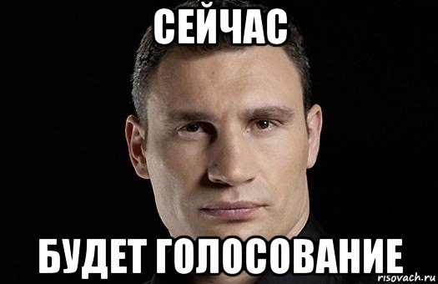
Второй анонимный опрос в конце курса: определяются лучшие (по содержанию и графике) PowerPoint презентации, подготовленные в группах в течение в всего курса. Участвуют все презентации по всем темам, голосовать за свои презентации нельзя. Участие в голосовании обязательно.

Slide 10
ПОВТОРЕНИЕ - МАТЬ УЧЕНИЯ
Таким образом, студент прорабатывает материал до 5 раз.
1й раз: когда готовит презентацию в своей группе, все группы должны загрузить свои презентации на гугл-диск утром в день соответствующего класса.
2й и 3й разы: когда в классе участвует в устной защите презентации своей группой и/или смотрит в классе презентации двух других групп. По жребию каждый раз в классе выбираются две группы для защиты их презентации устно на английском языке. После этого другие студенты класса задают вопросы тем, кто презентует.
4 й раз: когда смотрят в классе презентацию преподавателя по этой же теме по окончанию презентаций двух групп. Далее все презентации преподавателя и всех групп доступны на гугл-диске класса.
5й раз: когда в конце курса снова просматривает презентации всех групп по всем темам в процессе общеобязательного голосования за лучшие из них.

Slide 11
Групповая работа также предусматривает проведение соревнований в классе между группами на основе прочитанного ими дома материала.
Персональные домашние задания - эссе на английском языке. Готовятся студентами индивидуально, обычно нужно внести и мотивировать предложения по улучшению законодательства своей страны по теме, которая проходится в классе (российскому- для россиян, соответствующей страны - для иностранцев). Далее каждый студент вправе при несогласии с оценкой в режиме очной встречи с преподавателем защитить свою позицию.
В начале октября - деление класса на два трека: базовый и (на добровольной основе) повышенной сложности. Последний предполагает дополнительные письменные англоязычные эссе повышенной сложности, обязательное чтение дополнительной научной, публицистической литературы, новостей в медиа, обязательный просмотр определенных видеофильмов, дополнительные персональные занятия с преподавателем и ассистентами. Это ни в коей мере не лишает права студентов «стандартного» трека на встречи с преподавателем и ассистентами по предварительной записи (за 3 дня).

Slide 12
Домашняя работа с видеоконтентом. Преподавателем курса записана и находится в свободном доступе в интернете сокращенное (около 40 минут) изложение материала одной из тем курса
https://www.russianlawjournal.org/jour/issue/view/29/showToc
Просмотр дома видеофильмов. В обязательном порядке все студенты должны просмотреть важный для понимания тематики курса фильм The Big Short (удостоен двух «Оскаров»), и подготовить по нему письменное домашнее эссе на английском языке. Также ряд видеофильмов и видеозаписей научно-практических конференций является рекомендуемым для просмотра студентами на стандартном треке и обязательным - на треке повышенной сложности.

Slide 13
Для домашнего изучения осенью 2019 года изданы два методических пособия по курсу с оригинальными релевантными источниками из медиа и блогов на русском и английском языках:
Молодыко К.Ю. Регулирование цифровых технологий. Экономические и социальные аспекты. Хрестоматия.
Молодыко К.Ю., Тюляев Г.С. Регулирование цифровых технологий. Юридические аспекты. Хрестоматия.
Их отпечатанный бумажный тираж передан в учебный абонемент библиотеки Главного корпуса ВШЭ. Студенты могут как взять бумажные экземпляры пособий в библиотеке, так и использовать их электронные версии, полученные от преподавателя.
В учебном плане курса вся литература по каждой теме разделена на 3 группы: обязательная для всех, обязательная только для студентов трека повышенной сложности, дополнительная.

Slide 14
Ежегодно один из классов проводит гость – один из руководителей Центрального Банка Российской Федерации. Все студенты должны заранее сформулировать и прислать преподавателю письменные вопросы к нему.
Ежегодно один класс проводится вне кампуса ВШЭ, мы идем в гости в одно из кредитных рейтинговых агентства (в 2018 - АКРА, в 2019 - Moody’s). Все студенты должны заранее сформулировать и прислать преподавателю письменные вопросы к агентству, которое нас принимает.

Slide 15
СПАСИБО ЗА ВНИМАНИЕ!
Москва, 2020

